Slide 1
BATTAGLIA NAVELE
Tagliabue e Mottadelli

Slide 2
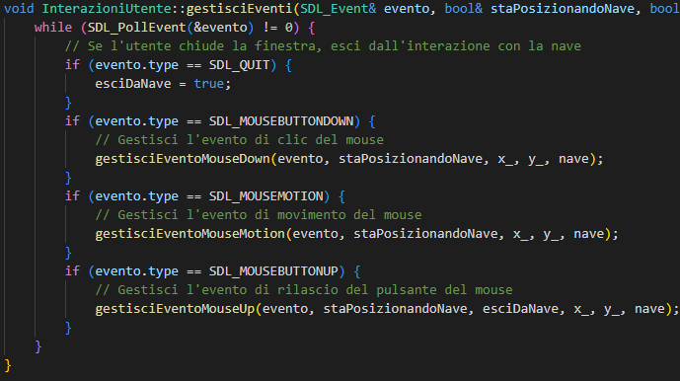
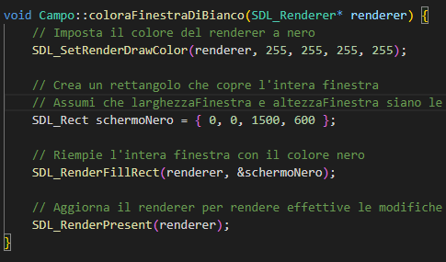
Battaglia Navale - Client C++
Presentazione del client C++ per il gioco della Battaglia Navale. Questo progetto utilizza diverse librerie, tra cui SDL, per creare un'esperienza interattiva.
Nel nostro client C++ per la Battaglia Navale, SDL è stato impiegato principalmente per l'inizializzazione della grafica e la gestione degli eventi dell'utente. Abbiamo utilizzato le funzionalità di SDL per caricare texture, creare finestre di gioco e catturare input da mouse e tastiera.

Slide 3
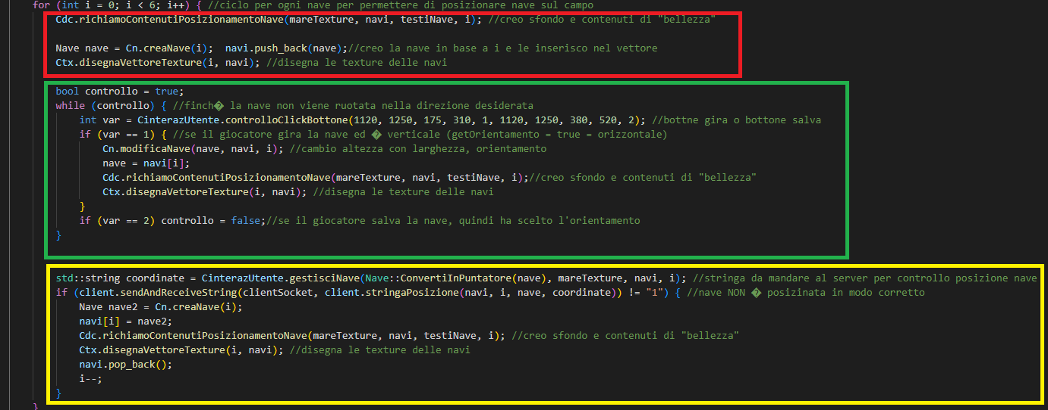
Architettura del Codice
I giocatori posizionano le proprie navi sul campo di gioco e si alternano negli spari. La comunicazione con il server gestisce gli spari, le risposte e l'aggiornamento costante del campo di battaglia.
POSIZIONAMENTO NAVI:
ROSSO: aggiornamento grafico
VERDE: vero e proprio
posizionamento della nave e
possibilità di ruotarla
GIALLO: comunicazione
client-server per verificare
il giusto posizionamento della
nave

Slide 4
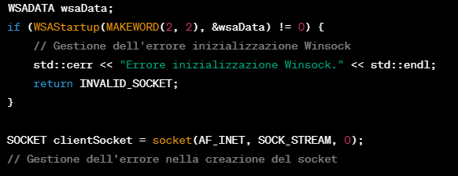

Funzionamento e Inizializzazione della Connessione
Inoltre, stabiliamo la connessione (TCP) al server utilizzando la classe ClientServerComunicazione. Questa connessione è essenziale per la comunicazione tra i giocatori e il corretto svolgimento della partita.
Viene configurato l'indirizzo e la porta del server (localhost) e viene effettuata la connessione utilizzando la funzione connect.
La funzione connectToServer inizializza la libreria Winsock e crea un socket per la connessione al server.

Slide 5
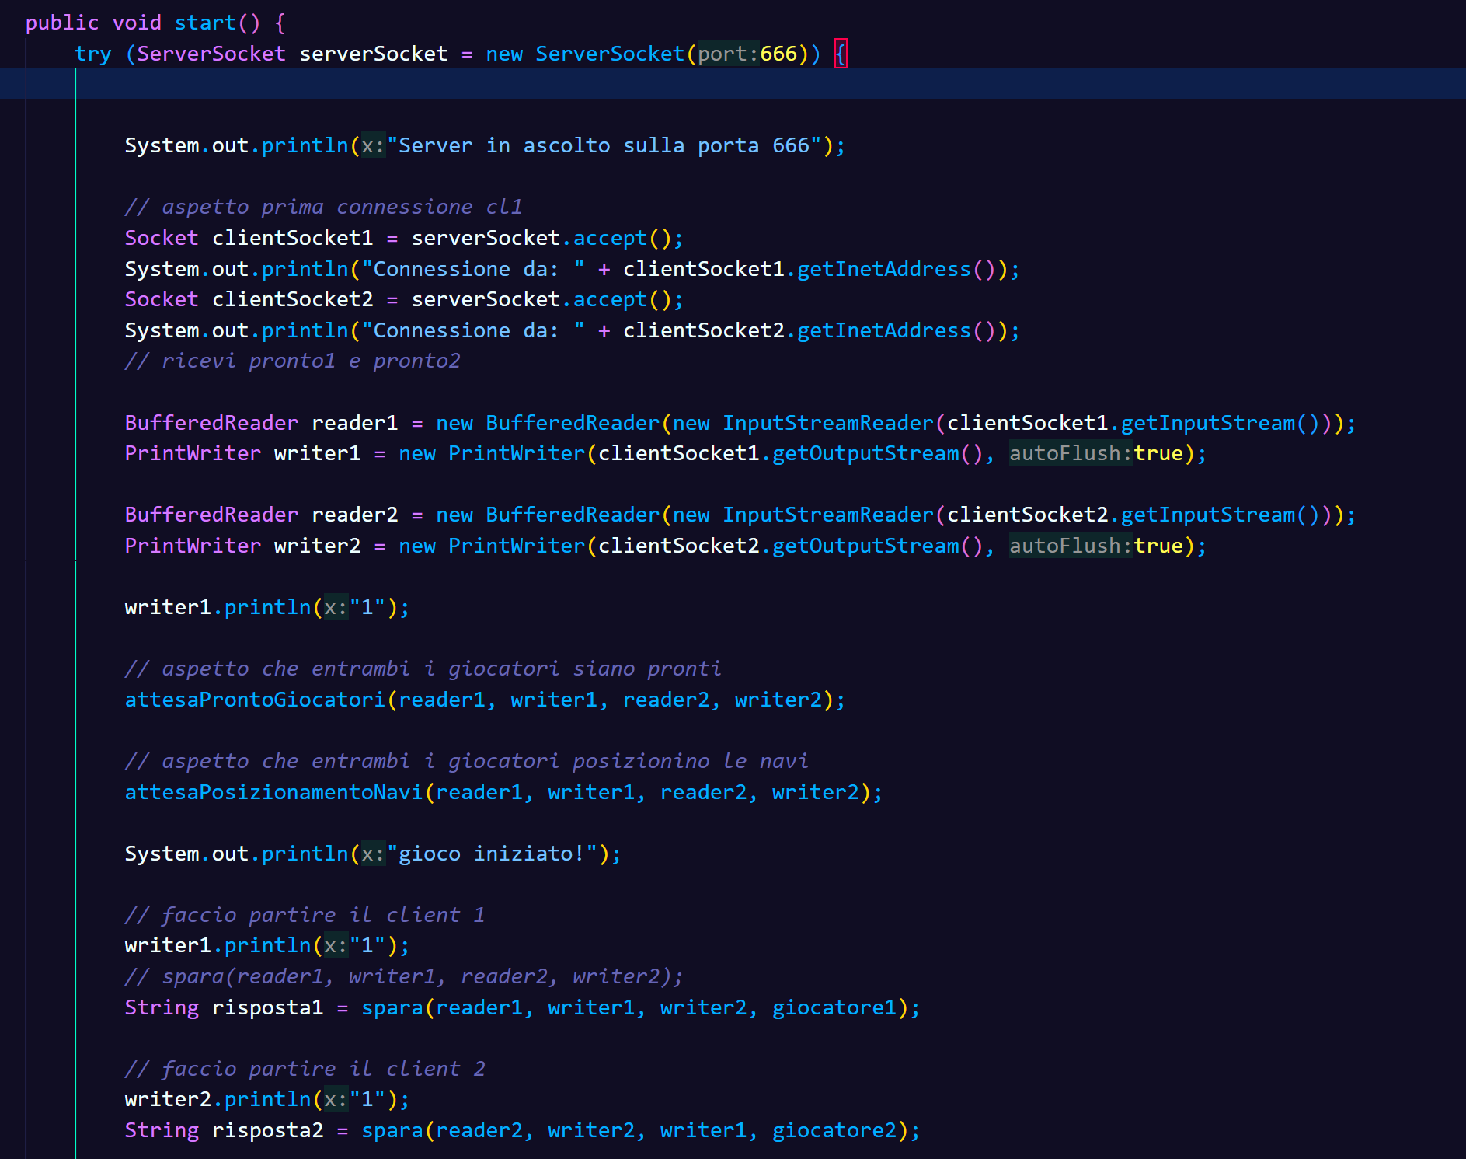
Battaglia Navale – Server Java
Presentazione del server java per il gioco della Battaglia Navale. Questo progetto utilizza le classi ServerSocket e Socket per creare accettare le richieste di connessione dai client e per gestire la comunicazione tra client e server.
Il server inoltre utilizza anche gli oggetti BufferedReader e PrintWriter per l’invio e la ricezione effettivi dei messaggi utilizzando il protocollo di comunicazione TCP.

Slide 6
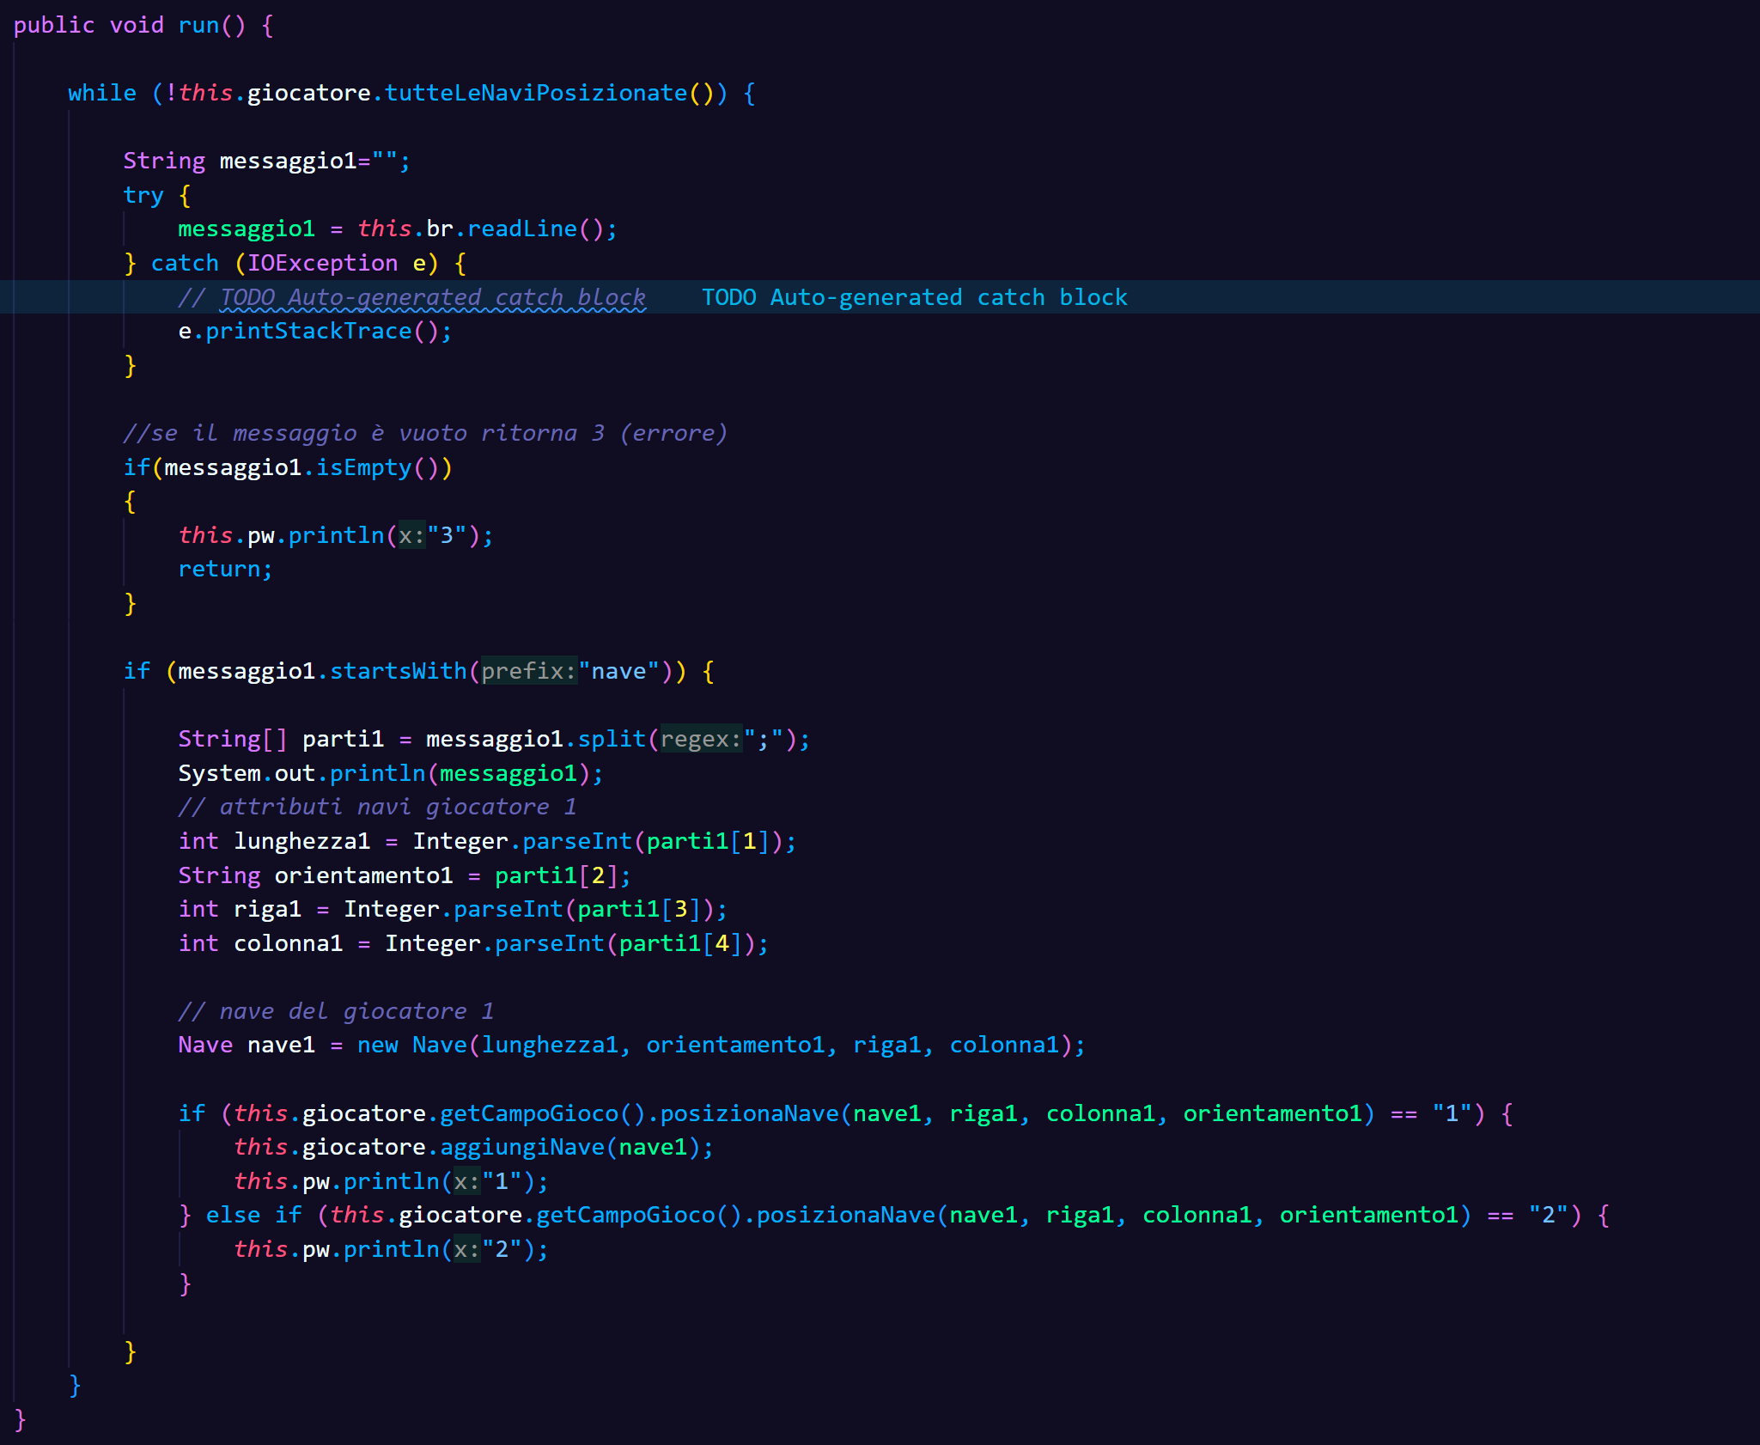
Funzioni principali: posizionamento navi
Il posizionamento delle navi è gestito dal server con i thread in modo che i giocatori possano posizionare le proprie navi in contemporanea.
Il client la lunghezza della nave, la riga e la colonna su cui vorrebbe posizionarla al server, che controlla se la posizione scelta è valida e a seguito dei controlli invia l’esito al client.

Slide 7
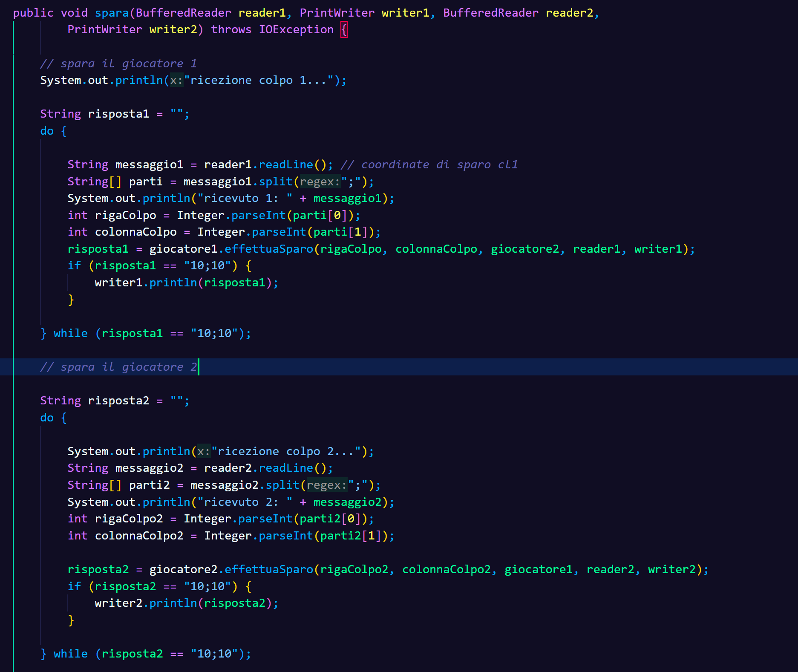
Funzioni principali: sparo
Essendo battaglia navale un gioco a turni il server gestisce gli spari in modo sequenziale senza uso di Thread.
Il server ascolta il messaggio in arrivo dal client in attacco e da esso ricavo la riga e la colonna dello sparo.
In seguito richiama una funzione che restituisce l’esito dello sparo, nel caso in cui il client voglia colpire una cella gia colpita il server non va avanti finchè non riceve una cella valida.
Infine il server comunica l’esito dello sparo ad entrambi i client e passa allo sparo del giocatore successivo.

